Slide 1
四川外国语大学
网上审批系统使用说明
2021.10

Slide 2
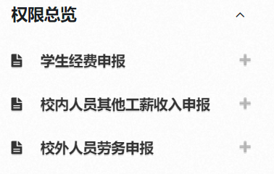
经办人网上审批填报流程指南
目前使用的只有网上报账系统和网上申报系统会使用到网上审批，
经办人通过财务网上综合服务平台进入想要填报的业务板块。
1
2
2
Notes:
整个智慧案场管理主要分为外场和内场管理两个部分，外场主要是针对分销、渠道带客的统一报备和判客管理；内场主要是针对来电来访客户的及时录入、跟进促进客户转化方面的管理；内场的客户信息又跟ERP系统实时交互同步，

Slide 3
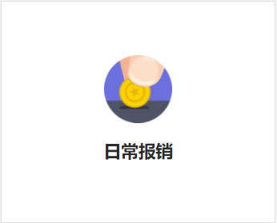
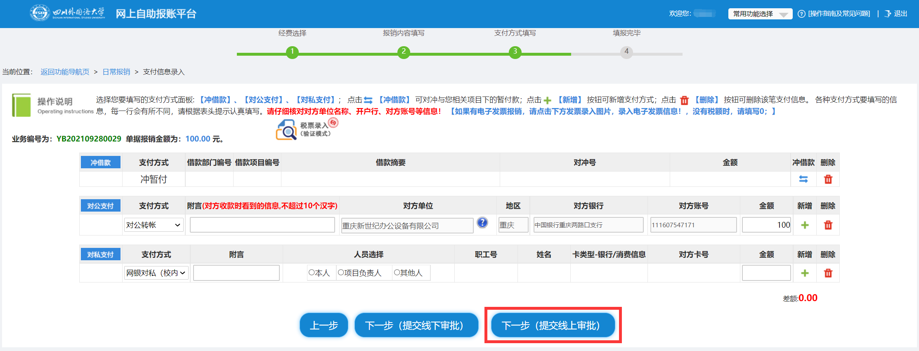
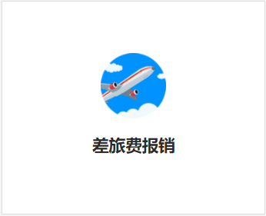
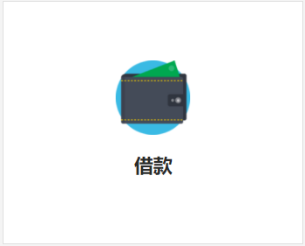
网上报销系统
网上报销系统目前只有日常报销、差旅费报销和借款模块支持线上审批
相对于之前新增了提交线上审批按钮，各位老师可以根据自己的需求选择
线上审批或者线下审批。

Slide 4
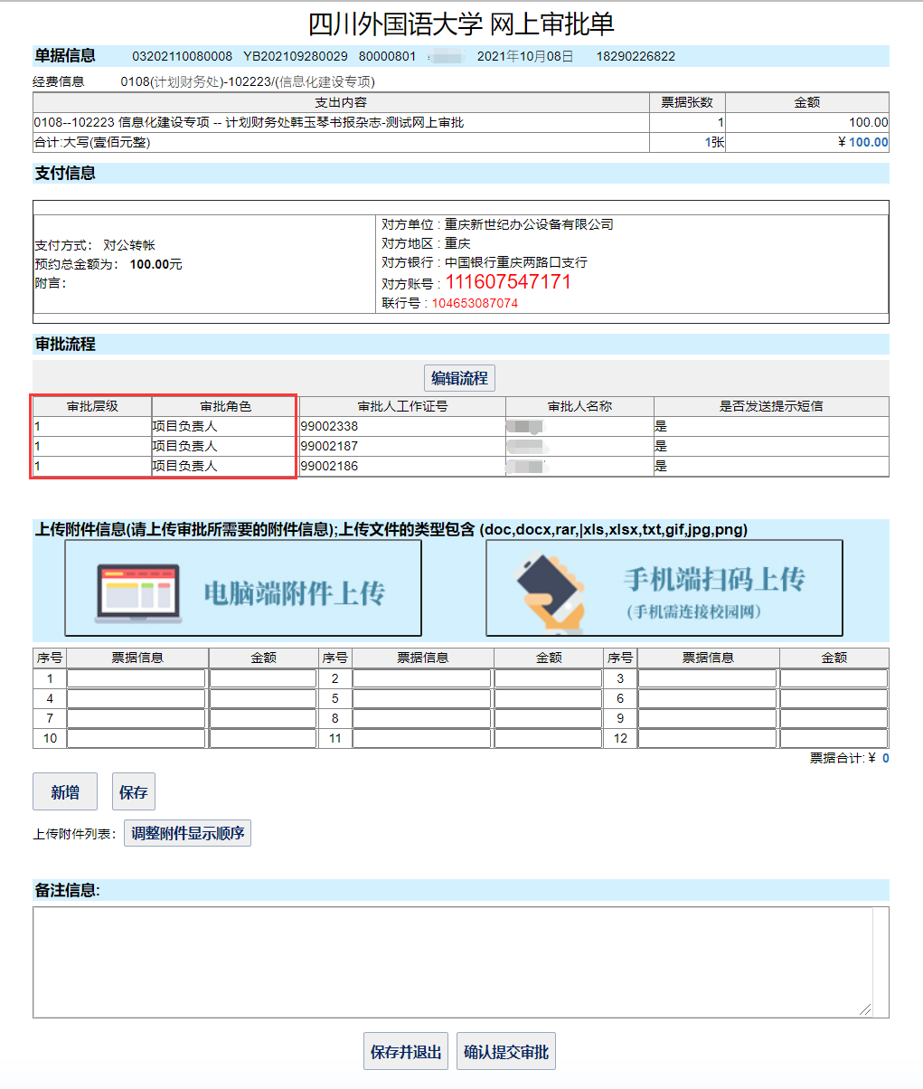
网上报销系统
1.如遇审批流程缺少可手动编辑流程，进行增加，需填写审批层级、审批角色和审批人工作证号，审批人姓名由工号自动带出。
2.可进行相关报销说明的附件上传，以便审批人能够看到更
多详细的信息。
1
2
3.保存并退出的单据可以在首页点击项目管理在【待提交审批
(线上)】中查看，点击【提交审批】后回到网上审批单界面。
3

Slide 5
网上报销系统
提交审批后，在审批人未进行审批之前可以取消提交，一旦审批人【审批通过】经办人无法取消提交，只能联系
审批人进行审批撤销操作，方可取消提交退回修改填报数据。此外线上提交审批只有审批人通过审批之后才能进行打印。

Slide 6
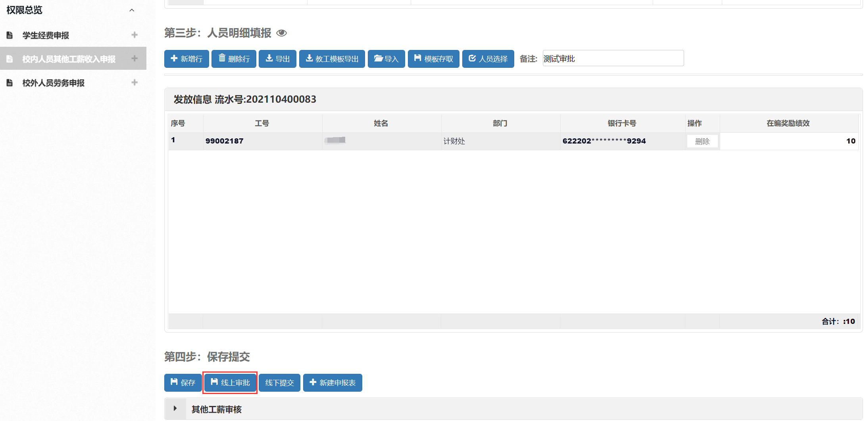
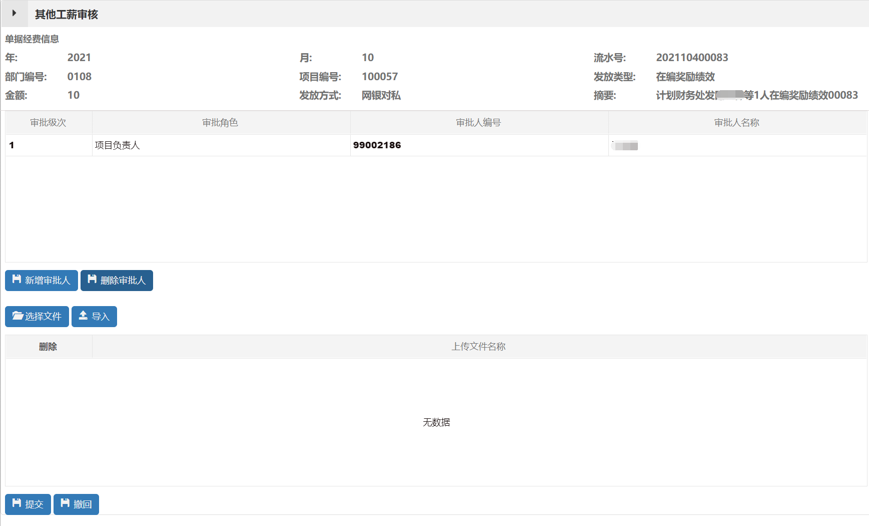
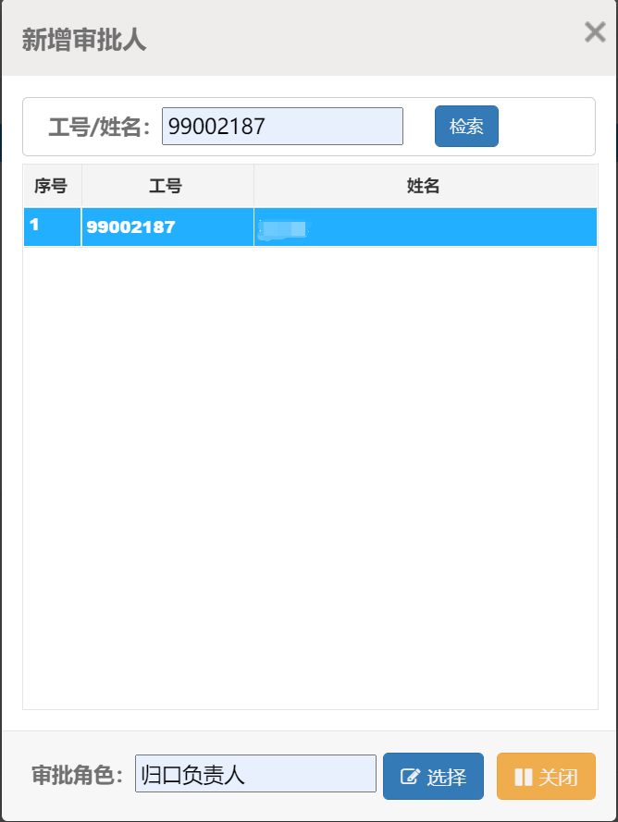
网上申报系统
1.填写相应的业务后，提交线上审批后会拉取出相应审批人，
缺少可进行增加审批人操作，输入工号或者姓名进行检索，
并填写审批角色，根据检索出来的人员信息进行选择。
2.可进行相关填报说明的附件上传，以便审批人能够看到更
多详细的信息。
3.确认无误后点击提交即可。
1
2
3

Slide 7
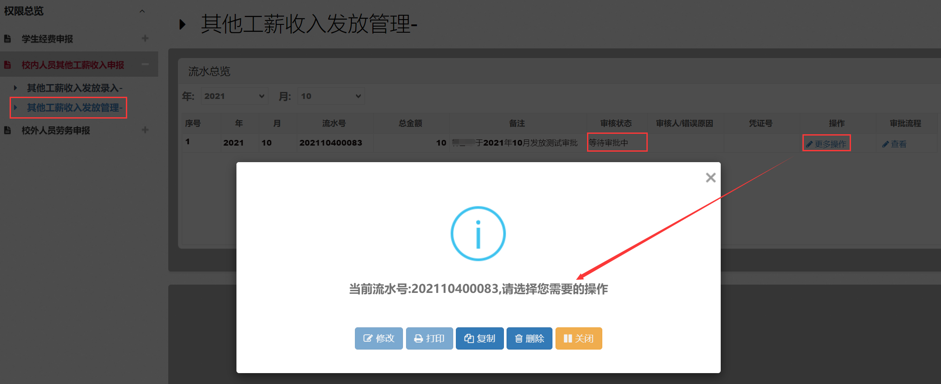
网上申报系统
如果经办人在填写网上申报系统的单据未被审批人审批的情况下，遇到有需要重新修改的情况下，
可选择复制一份，在复制的单据进行修改然后重新提交线上审批，然后删除当前未审批单据即可。

Slide 8
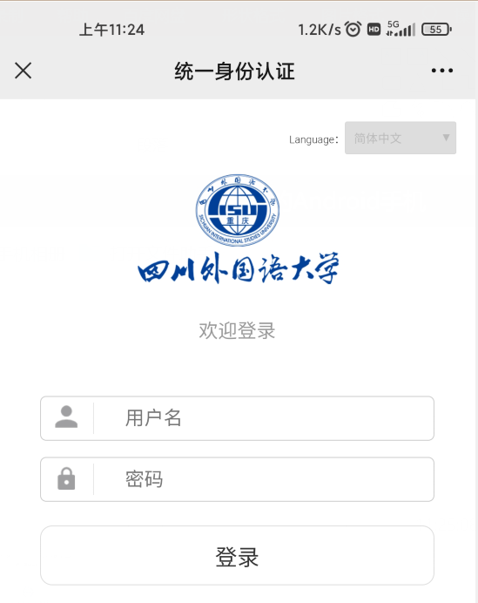
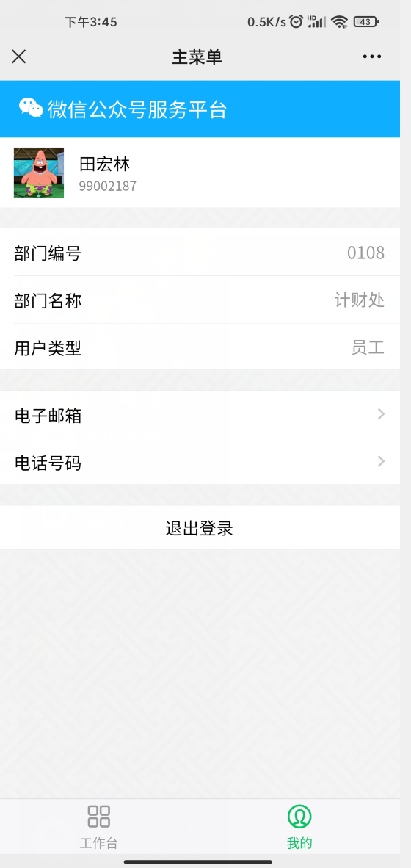
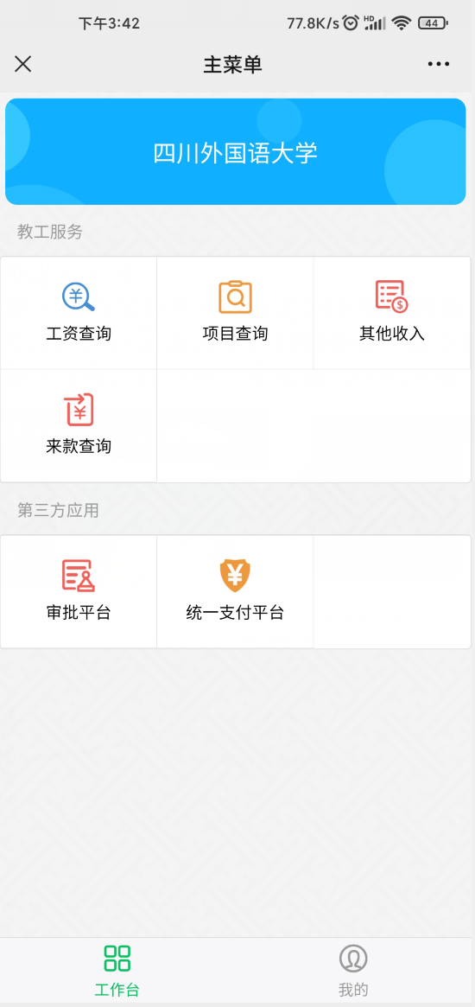
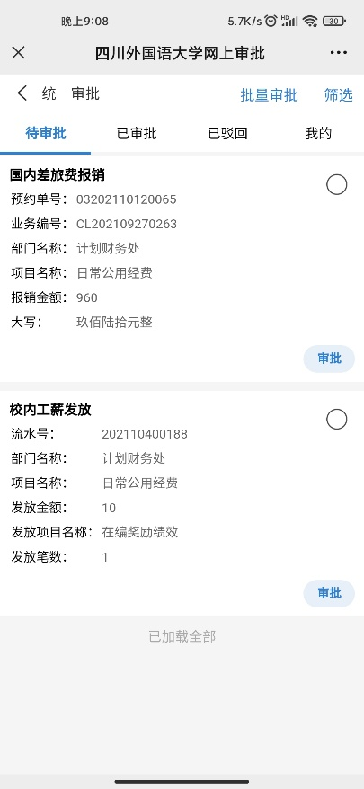
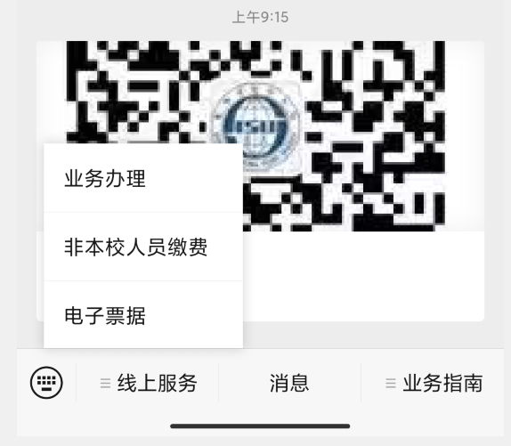
审批系统
网上审批系统有以下两种进入方式：
1.从PC端登录财务网上综合服务平台，点击网上审批系统进入审批系统。
2.通过手机端微信关注四川外国语大学计划财务处，首次未绑定会先进行个人信息绑定，
登录后点击线上服务→业务办理→审批平台进入审批系统。

Slide 9
审批系统——PC端(单笔审批)
PC端：
审批业务：项目负责人、部门负责人、归口部门负责人和计财处负责人以及各位校领导均可在审批业务中看到
经办人填报提交的待审批业务，然后点击审批，可查询详细信息。

Slide 10
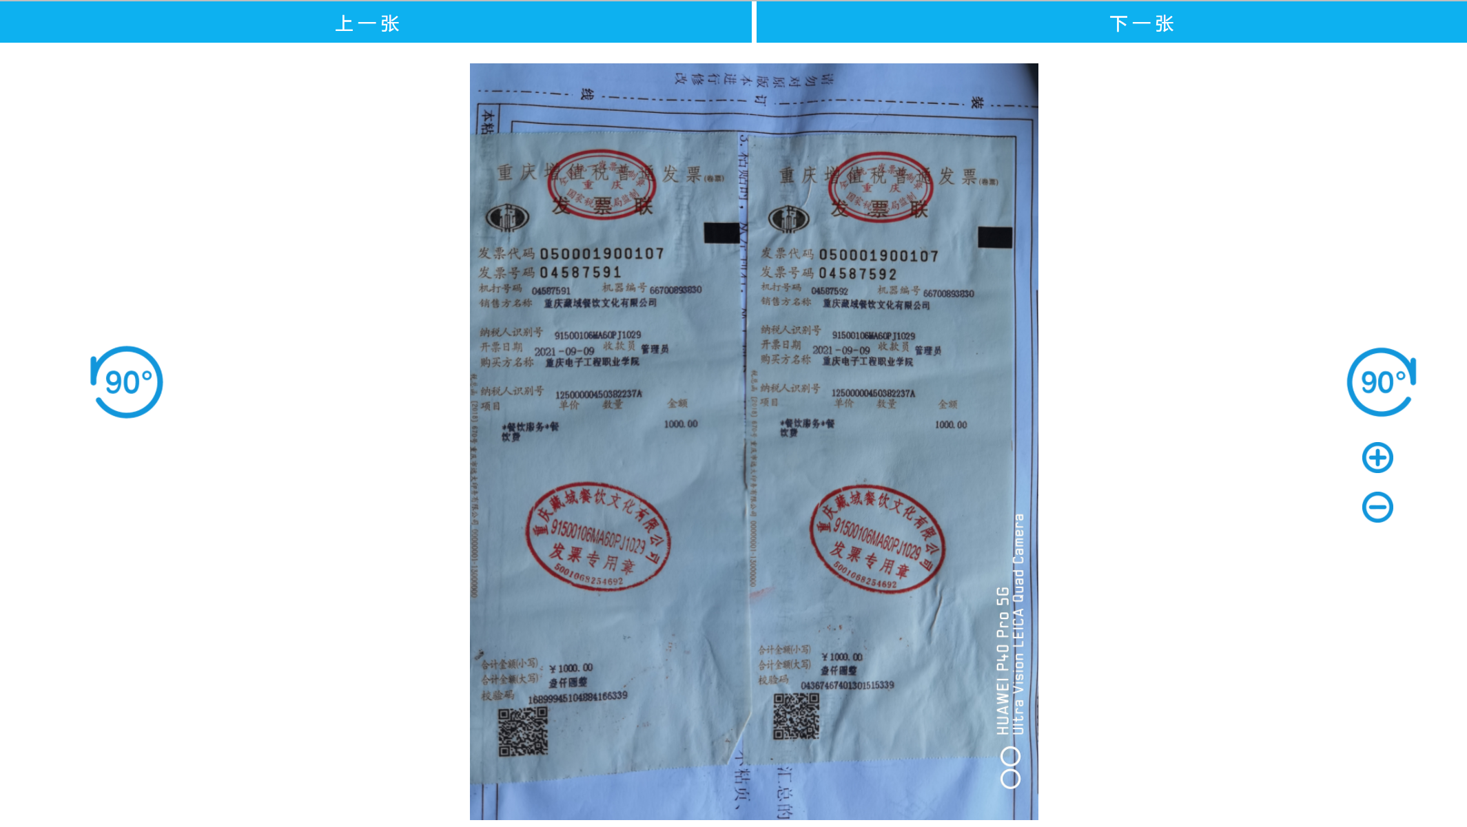
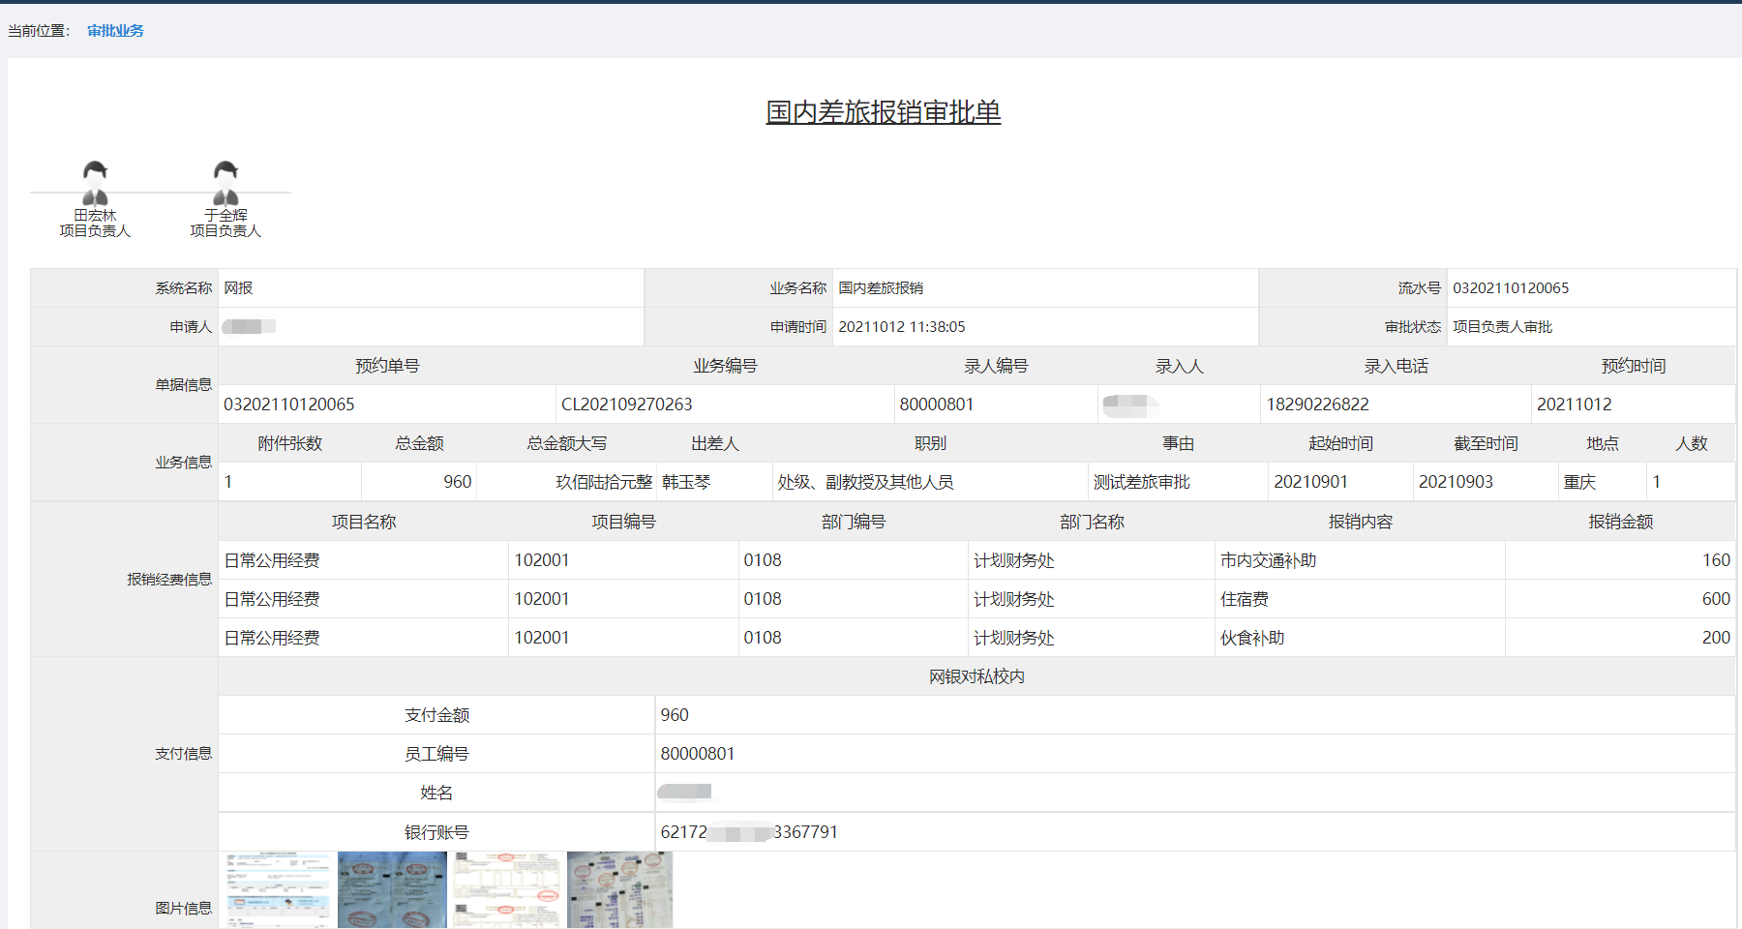
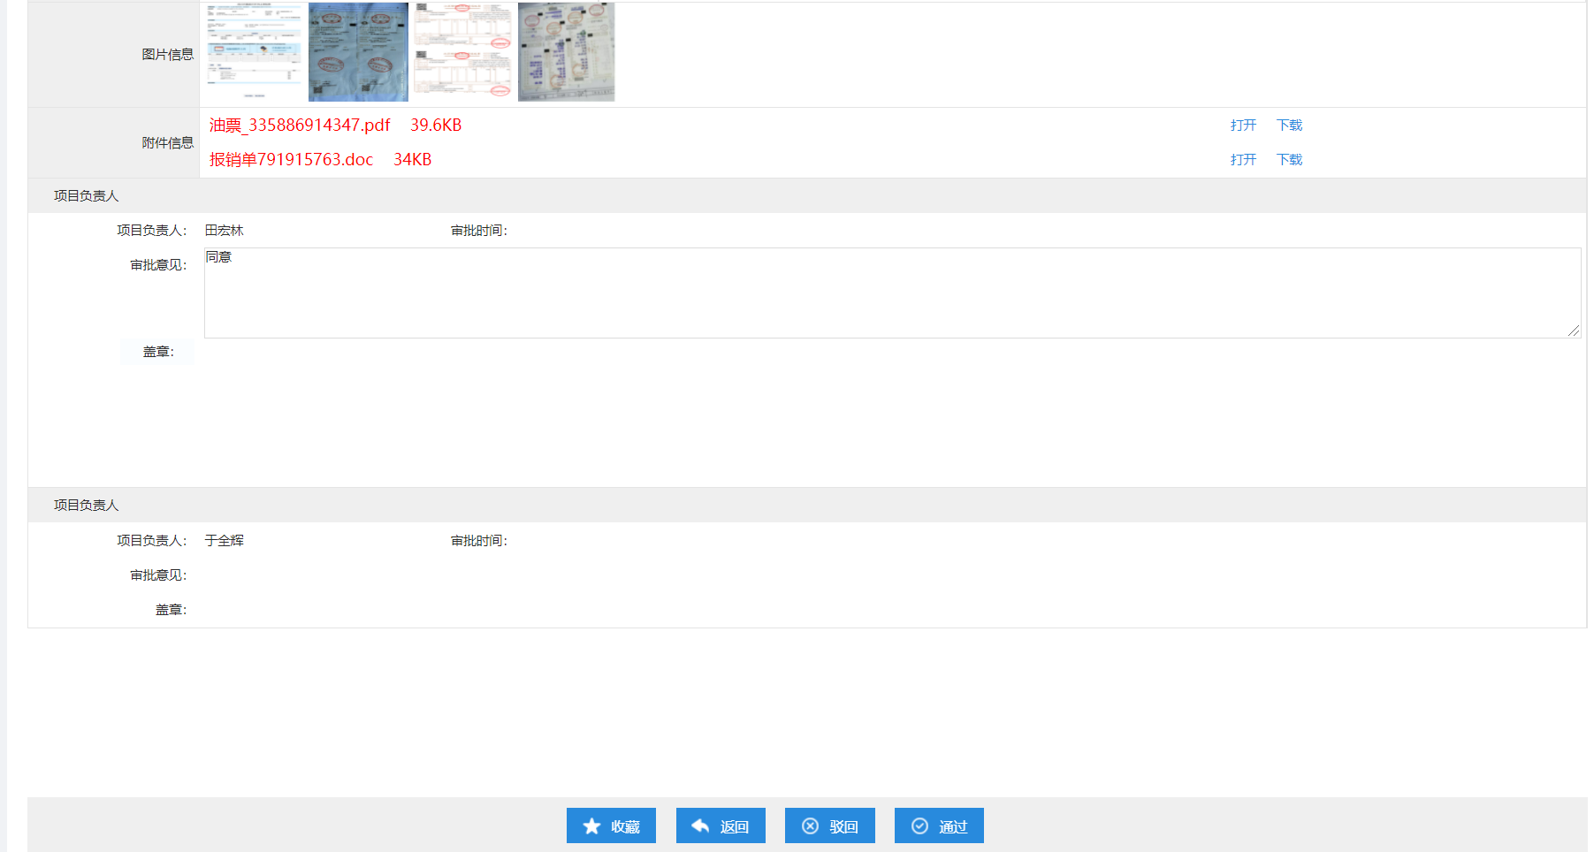
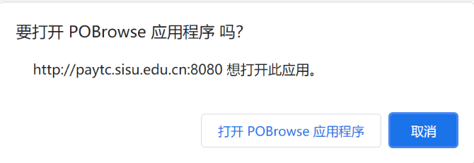
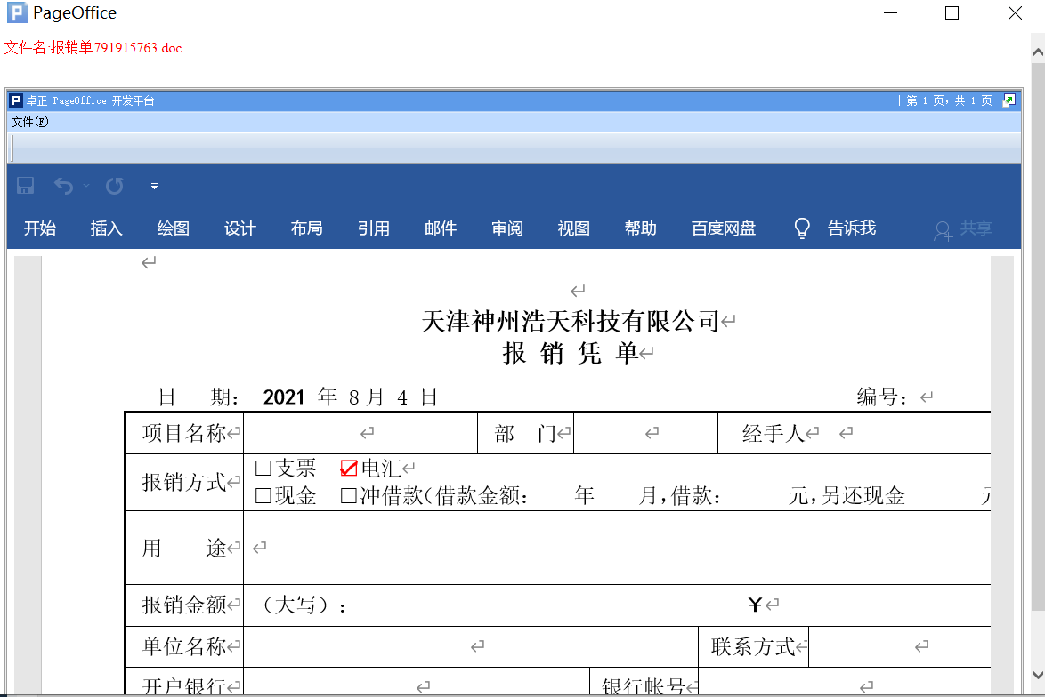
审批系统
附件信息可以进行下载查看，线上查看word
文档需要下载并安装posetup.exe预览工具

Slide 11
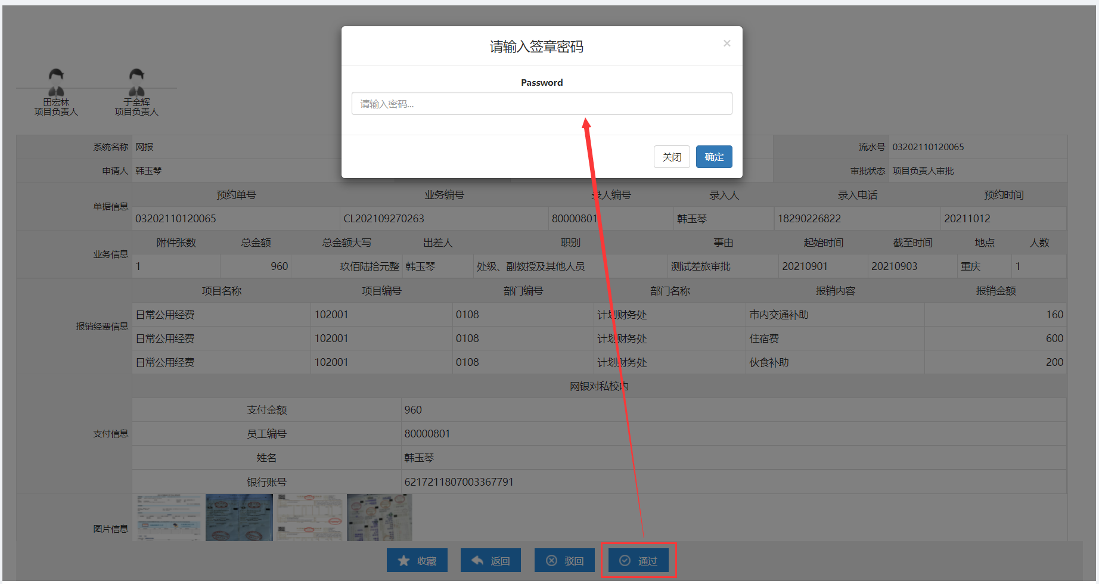
审批系统
点击审核通过后需要输入签章密码，建议登录后进行签章密码的修改，以确保安全性。

Slide 12
审批系统——PC端批量审批
批量审批可同时审批多个单据，不用反复输入电子签章密码，对需要进行审批的单据多选然后点击批量审批按钮即可。

Slide 13
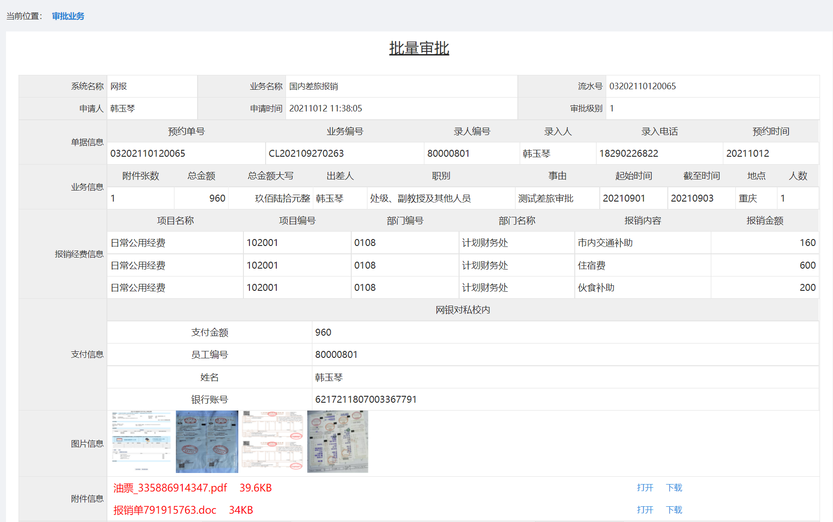
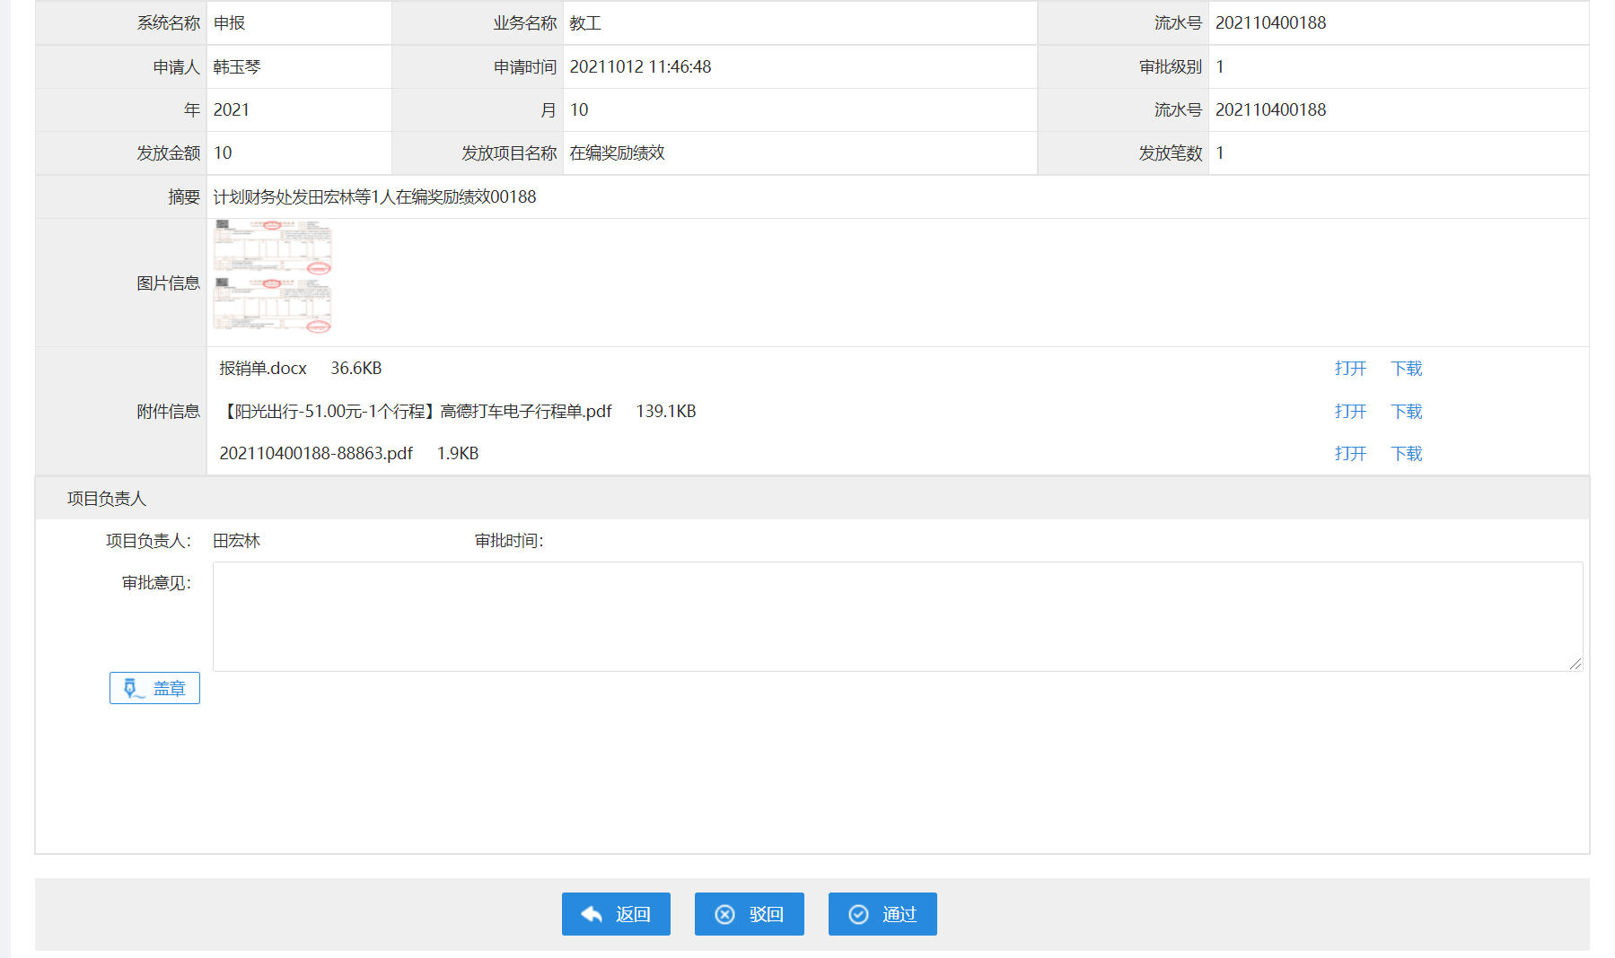
审批系统

Slide 14
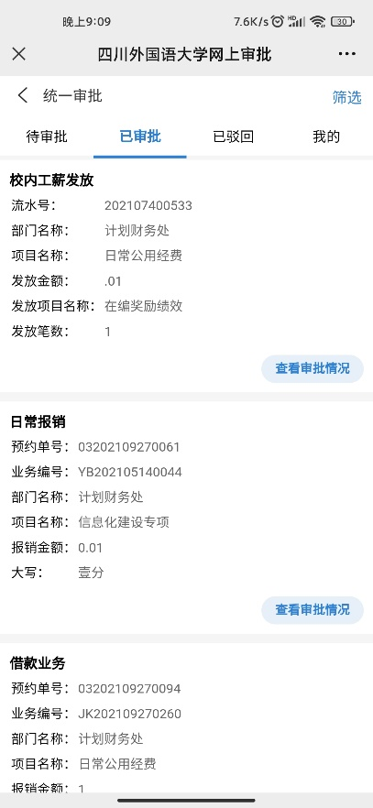
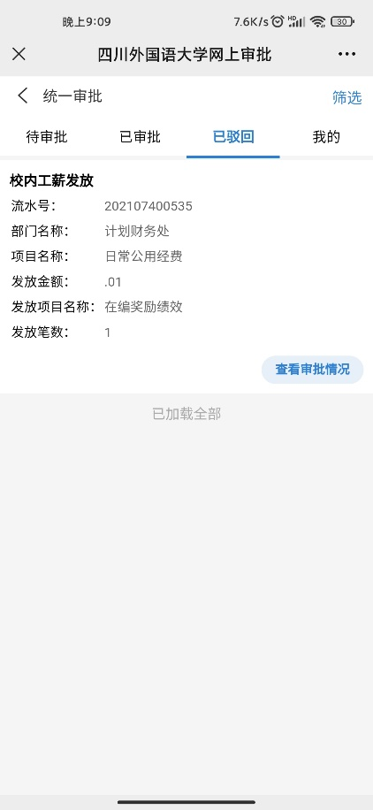
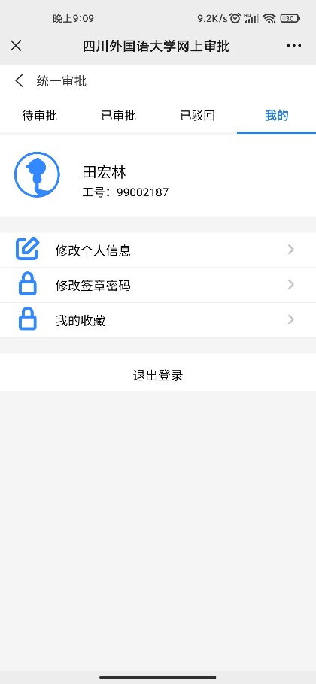
审批系统——微信手机端

Slide 15
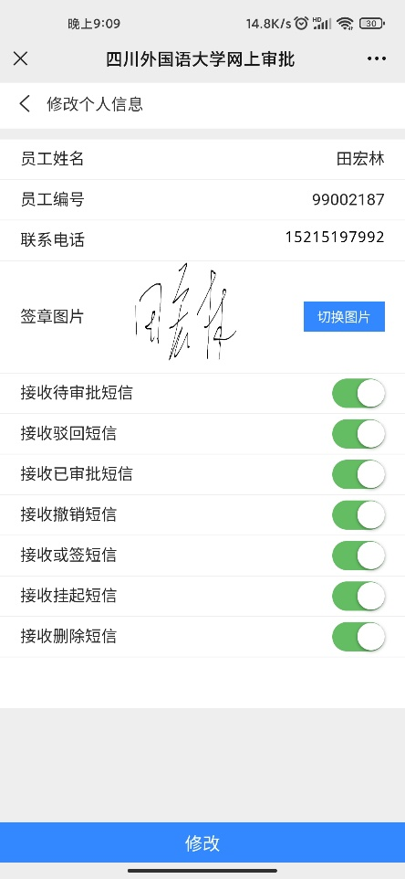
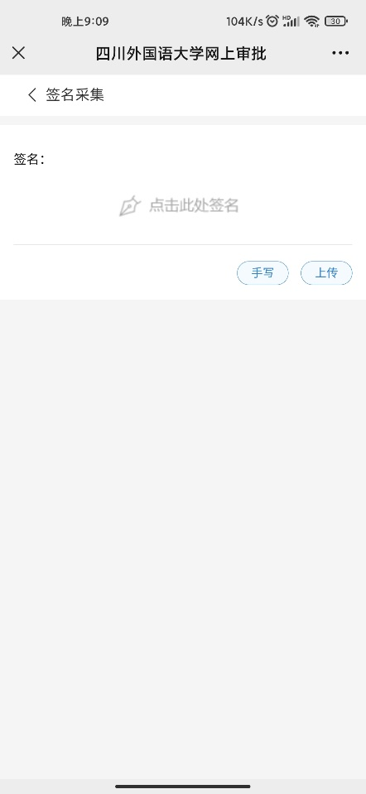
审批系统——修改个人信息

Slide 16
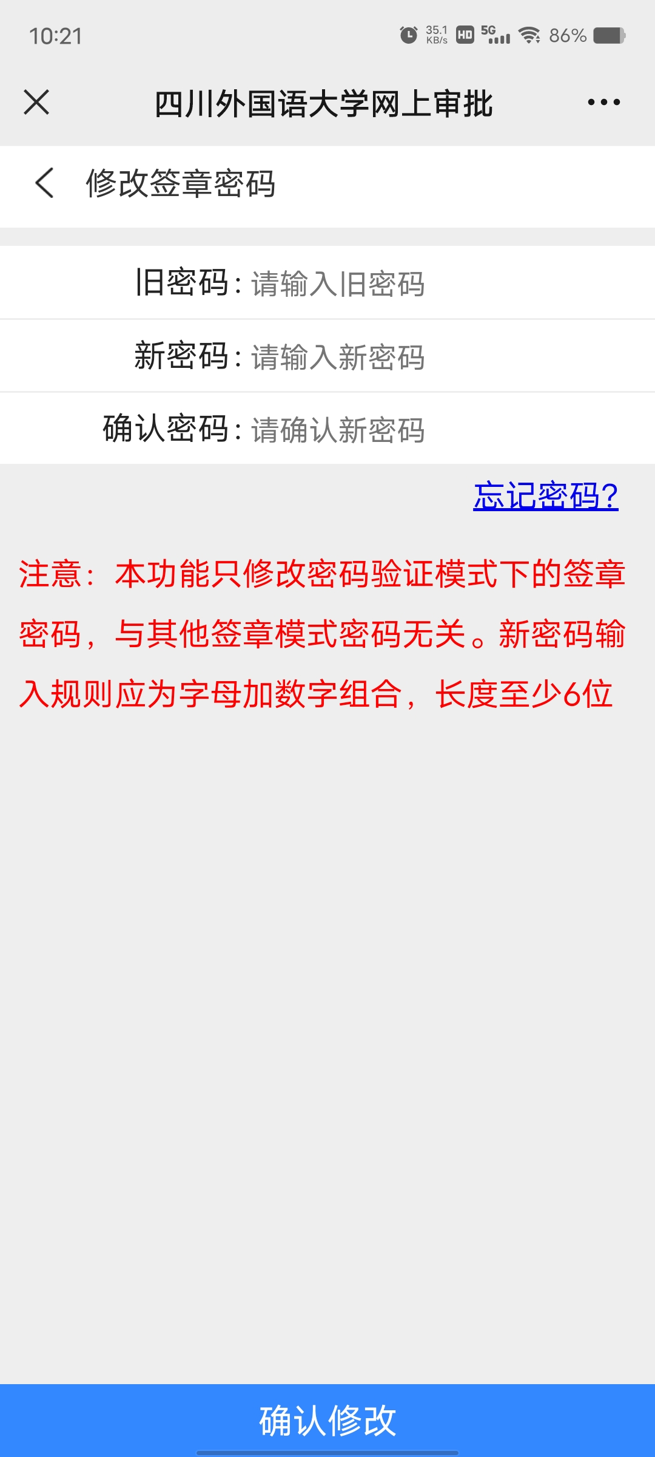
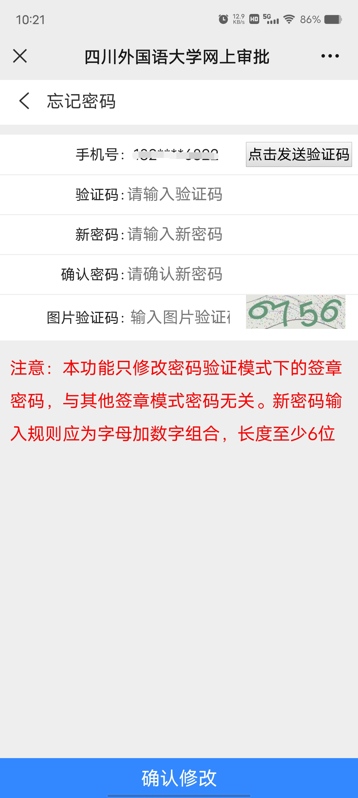
审批系统——修改签章密码

Slide 17
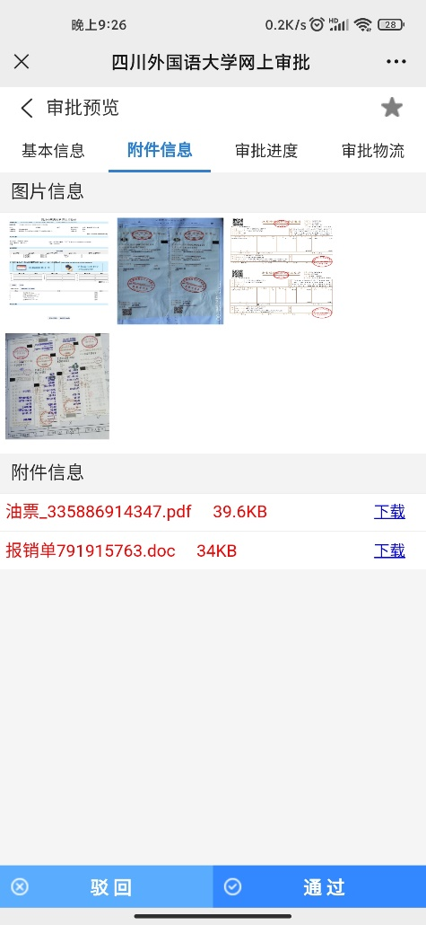
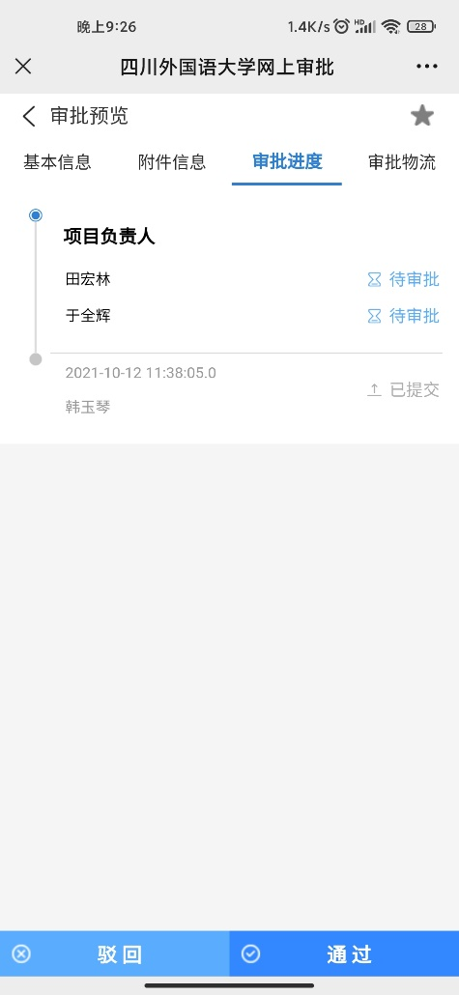
审批系统
待审批单笔审批

Slide 18
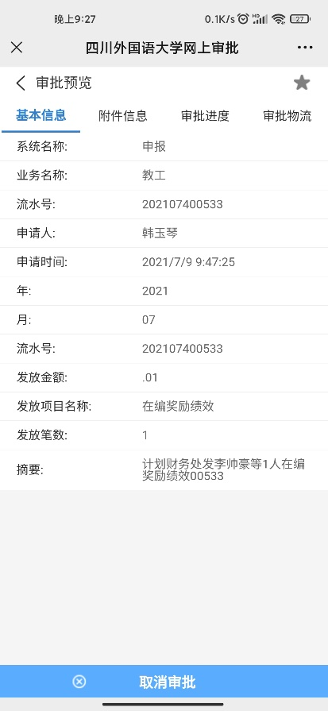
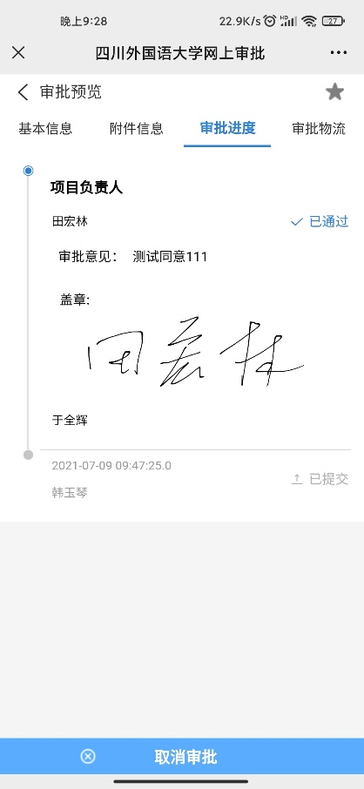
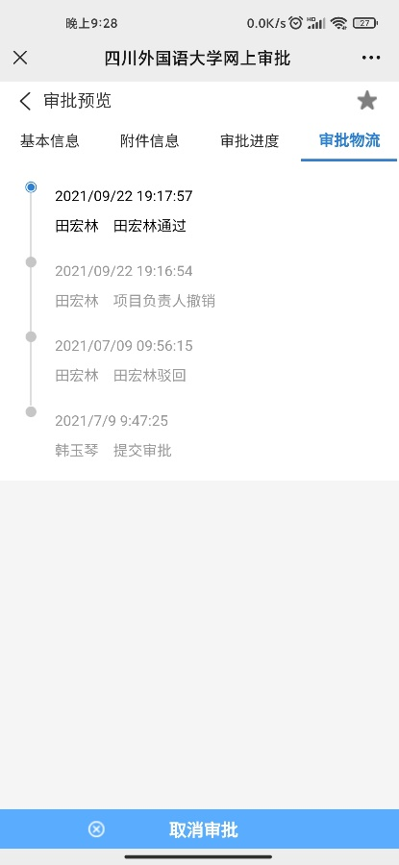
审批系统
已审批单据查看

